Slide 1
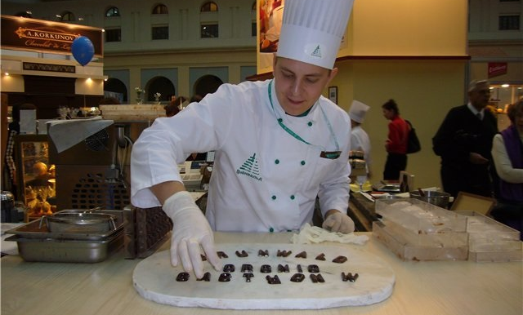
Моя будущая профессия
Презентацию по технологии выполнила ученица 10 класса МАОУ «Бизинской СОШ» Трофимова Мария
Учитель: Бобова Марина Викторовна

Slide 2
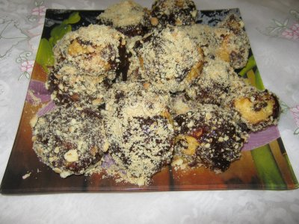
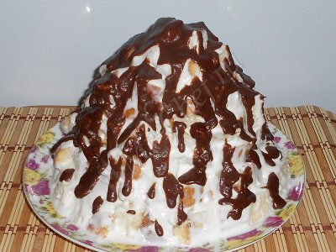
Кондитер — это профессиональный повар, создающий кондитерские изделия, десерты, и другую запечённую еду. Представителей этой профессии можно встретить в крупных отелях, ресторанах и пекарнях. Реже кондитером называется человек, чей бизнес связан с продажей кондитерских изделий.

Slide 3
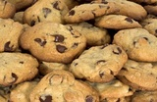
Кондитер занимается приготовлением различных видов теста, начинок, кремов по заданной рецептуре. Выпекает и украшает продукцию. Это высококачественные, разнообразного вида, вкуса и аромата пищевые продукты. Большая часть работ выполняется вручную с помощью специальных инструментов, превращая профессию кондитера в искусство.

Slide 4

Помимо этого кондитер обязан знать сроки и условия хранения ингредиентов и готовых продуктов.
Готовит кондитерские изделия на кондитерских фабриках и в специализированных цехах хлебозаводов.

Slide 5

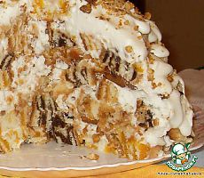
Готовит по рецептуре разные виды теста, кремов, начинок. Замешивает, сбивает, раскатывает и разделывает тесто, формирует из него нужные изделия (торт, пирожное, печенье и др.), выпекает их до готовности. Наполняет пирожные и торты кремом, помадкой, шоколадом, взбитыми сливками и пр. Проверяет вес готовых изделий, что помогает определить, правильно ли была соблюдена рецептура.
Также кондитер составляет меню, формирует заявки на продукты, полуфабрикаты, следит за качеством продукции.

Slide 6
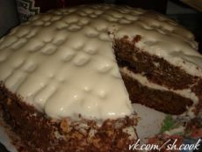
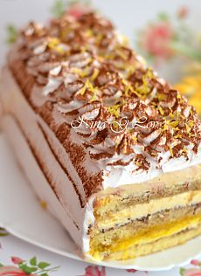
Личные качества:
Творческий подход к делу, аккуратность, крепкое здоровье, развитая вкусовая память.
Требования:
Для деятельности необходимы тонкая вкусовая и обонятельная чувствительность, тонкое цветоразличение, хорошая зрительно-двигательная координация (на уровне движений рук). Он должен прекрасно разбираться в продуктах, их составе, ингредиентах, владеть всеми секретами работы оборудования.

Slide 7
Образование:
Среднее: специальности Кондитер сахаристых изделий, Повар-кондитер, Технология продуктов общественного питания.
Области применения профессиональных знаний:
- предприятия общественного питания (рестораны, кафе, столовые, буфеты, чайные, закусочные);
- медицинские учреждения (больницы, санатории, оздоровительные лагеря);
- образовательные учреждения (школы, детские сады, институты, колледжи, техникумы, училища);
- фабрики-заготовочные, фабрики-кухни, комбинаты полуфабрикатов;
- магазины-кулинарии.

Slide 8
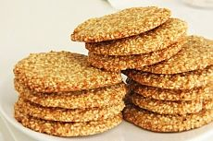
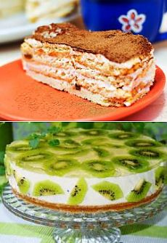
Медицинские противопоказания:
Работа не рекомендуется людям, имеющим аллергические реакции на пищевые продукты и заболевания: органов дыхания (бронхиальная астма, хроническая пневмония и др.); сердечно-сосудистой системы (гипертония, сердечная недостаточность и др.); почек и мочевых путей (нефрит, почечная недостаточность и др.); опорно-двигательного аппарата, ограничивающие подвижность рук; нервной системы (менингит, миелит и др.); органов зрения (значительное понижение остроты зрения и цветоразличения); кожи с локализацией на кистях рук (дермотиты, экзема и др.).

Slide 9
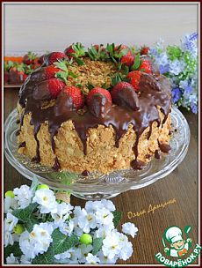
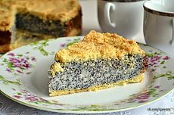
Спасибо за внимание

